Slide 1
Осенняя
чехарда

Slide 2
Правила игры: Игра напоминает игру «Шоу десять миллионов». В игре участвуют все учащиеся- по 2 человека в каждом туре. Каждый класс в начале игры получает 1 миллион рублей. Цель - донести до конца игры как можно большую сумму. Действуют три подсказки: помощь класса, помощь классного руководителя, помощь ведущего. Чья команда до конца игры не воспользуется
ни одной подсказкой - получает 30 тыс
рублей

Slide 3
1 тур

Slide 4
Кто из актеров российского кино родился не осенью?
Михаил Галустян,
2) Сегрей Безруков
3)Марат Башаров

Slide 5
Кто из актеров российского кино родился не осенью?
Михаил Галустян,
2) Сегрей Безруков
3)Марат Башаров

Slide 6
. В каком месяце празднуется
Покров Пресвятой Богородицы?
в сентябре,
2)в октябре,
3) в ноябре.

Slide 7
. В каком месяце празднуется
Покров Пресвятой Богородицы?
в сентябре,
2)в октябре,
3) в ноябре.

Slide 8
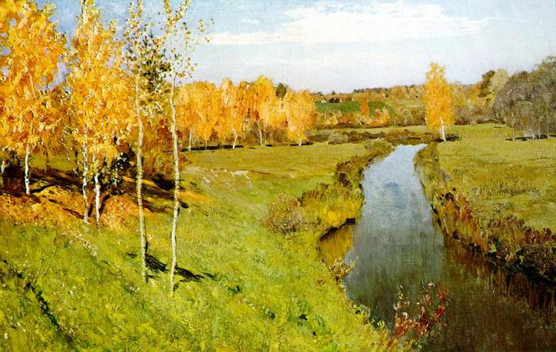
. Кто автор картины «Золотая осень»?
1) И. Шишкин,
2)И. Левитан,
3) И. Репин.

Slide 9
. Кто автор картины «Золотая осень»?
1) И. Шишкин,
2)И. Левитан,
3) И. Репин.

Slide 10
. В каком осеннем месяце
31 день?
1) в сентябре,
2) в октябре,
3) в ноябре

Slide 11
. В каком осеннем месяце
31 день?
1) в сентябре,
2) в октябре,
3) в ноябре

Slide 12
2 тур

Slide 13
Какая из телепередач
впервые вышла в эфир
1 сентября 1964 года?
1)Утренняя почта,
2) Ледниковый период,
3) Спокойной ночи, малыши.

Slide 14
Какая из телепередач
впервые вышла в эфир
1 сентября 1964 года?
1)Утренняя почта,
2) Ледниковый период,
3) Спокойной ночи, малыши.

Slide 15
Когда Владимир Путин
отмечает свой
день рождения?
1) 7 сентября,
2) 7 октября,
3) 7 ноября.

Slide 16
Когда Владимир Путин
отмечает свой
день рождения?
1) 7 сентября,
2) 7 октября,
3) 7 ноября.

Slide 17
Какой овощ не понадобится
для приготовления борща?
Горох,
свекла,
капуста.

Slide 18
Какой овощ не понадобится
для приготовления борща?
Горох,
свекла,
капуста.

Slide 19
Какой осенний месяц
в старину называли «хмурень»?
1) Сентябрь,
2) октябрь,
3) ноябрь

Slide 20
Какой осенний месяц
в старину называли «хмурень»?
1) Сентябрь,
2) октябрь,
3) ноябрь

Slide 21
3 тур

Slide 22
Когда начнутся
осенние каникулы ?
1) 3 ноября,
2) 1 ноября,
3) 31 октября.

Slide 23
Когда начнутся
осенние каникулы ?
1) 3 ноября,
2) 1 ноября,
3) 31 октября.

Slide 24
Какие птицы самыми
первыми улетают на юг?
1)Скворцы,
2) грачи,
3) ласточки.

Slide 25
Какие птицы самыми
первыми улетают на юг?
1)Скворцы,
2) грачи,
3) ласточки.

Slide 26
Какой российский
поп -певец
празднует свой день рождение
в сентябре?
1)Дима Билан,
2) Филипп Киркоров,
3) Александр Розенбаум

Slide 27
Какой российский
поп -певец
празднует свой день рождение
в сентябре?
1)Дима Билан,
2) Филипп Киркоров,
3) Александр Розенбаум

Slide 28
Какое слово пропущено
в стихотворении А. Пушкина:
Унылая пора! Очей очарованье!
Приятна мне твоя прощальная краса –
Люблю я пышное природы увяданье,
В багрец и в золото одетые ……,
1)Поля, 2) леса, 3) луга

Slide 29
Какое слово пропущено
в стихотворении А. Пушкина:
Унылая пора! Очей очарованье!
Приятна мне твоя прощальная краса –
Люблю я пышное природы увяданье,
В багрец и в золото одетые ……,
1)Поля, 2) леса, 3) луга

Slide 30
4 тур

Slide 31
Кто автор строк:
Есть в осени первоначальной
Короткая, но дивная пора –
Весь день стоит как бы хрустальный,
И лучезарны вечера. . .
1)Пушкин, 2)Тютчев,
3)Бунин

Slide 32
Кто автор строк:
Есть в осени первоначальной
Короткая, но дивная пора –
Весь день стоит как бы хрустальный,
И лучезарны вечера. . .
1)Пушкин, 2)Тютчев,
3)Бунин

Slide 33
Когда начинается
осень в Австралии?
В марте,
в июне,
в августе

Slide 34
Когда начинается
осень в Австралии?
В марте,
в июне,
в августе

Slide 35
Какая певица
родилась в октябре?
1) Слава,
2) Сати Казанова,
3) Нюша

Slide 36
Какая певица
родилась в октябре?
1) Слава,
2) Сати Казанова,
3) Нюша

Slide 37
У какого зверя
осенью в листопад
появляются детёныши?
1) у белки,
2) у зайца,
3) у волка

Slide 38
У какого зверя
осенью в листопад
появляются детёныши?
1) у белки,
2) у зайца,
3) у волка

Slide 39
5 тур

Slide 40
Кто будет праздновать
свой профессиональный
праздник в первый учебный
день второй четверти?
1)Инженеры-механики,
2) спасатели МЧС
3) полицейские.

Slide 41
Кто будет праздновать
свой профессиональный
праздник в первый учебный
день второй четверти?
1)Инженеры-механики,
2) спасатели МЧС
3) полицейские.

Slide 42
Закончи пословицу:
Весна красна цветами –
а осень
грибами,
плодами,
урожаем.

Slide 43
Закончи пословицу:
Весна красна цветами –
а осень
грибами,
плодами,
урожаем.

Slide 44
Разгадайте загадку:
Встали в ряд богатыри,
Верно службу служат.
Голова у них внутри,
Борода - снаружи!?
Кукуруза,
2)картофель,
3) грибы

Slide 45
Разгадайте загадку:
Встали в ряд богатыри,
Верно службу служат.
Голова у них внутри,
Борода - снаружи!?
Кукуруза,
2)картофель,
3) грибы

Slide 46
Почему листья верхушек
деревьев опадают последними?
1)Они самые молодые.
2) на них меньше дует ветер,
3) не хотят и не падают

Slide 47
Почему листья верхушек
деревьев опадают последними?
1)Они самые молодые.
2) на них меньше дует ветер,
3) не хотят и не падают

Slide 48
Спасибо
за внимание

